Slide 1
Problema de Acondicionamiento de Señales
Se desea medir la posición lineal de un objeto con un sensor analógico y procesar esta información con un microprocesador.
El voltaje a la salida del sensor tiene una relación lineal con la posición. La posición del objeto estará entre -30 y 30 cm. Para esta variación de posición, el voltaje del sensor varía entre -5 y 5V.
A la entrada analógica del microprocesador solo se pueden aplicar voltajes entre 0 y 3.3V.
Se debe diseñar un circuito para acondicionar para poder leer la posición mediante el microprocesador.

Slide 2
Problema de Acondicionamiento de Señales
 | Variable | Rango | Unidades
Posición lineal | x | -30 a 30 | cm
Voltaje del sensor | Vs | -5 a 5 | V
Voltaje deseado | Vo | 0 a 3.3 | V

Slide 3
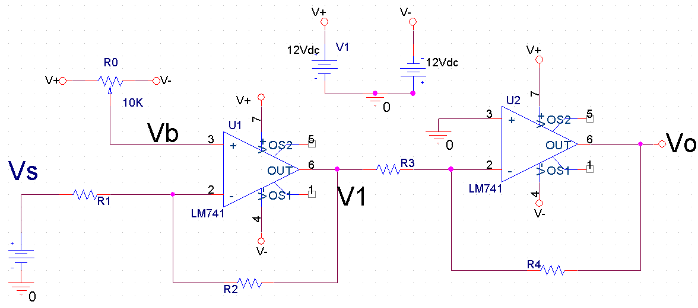
Circuito de Acondicionamiento

Slide 4
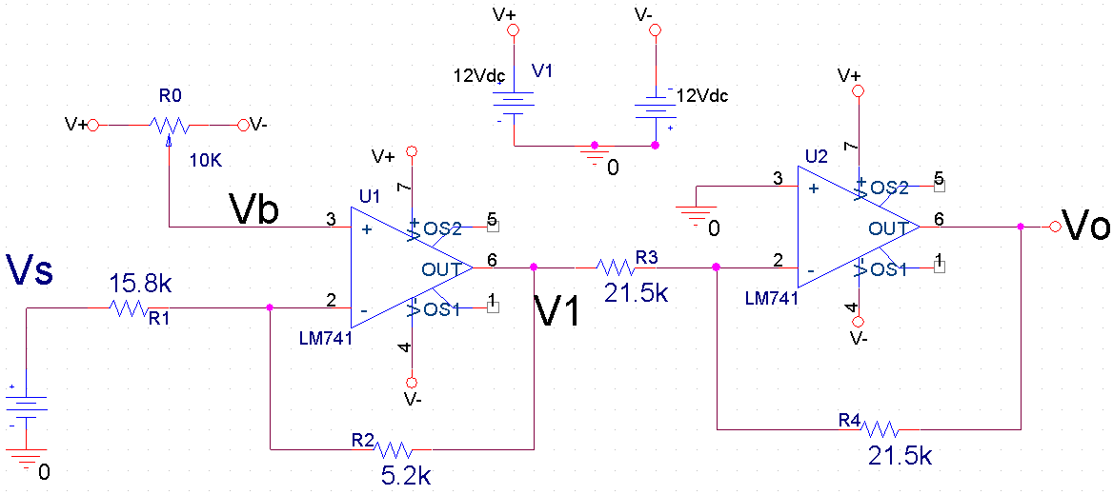
Circuito de Acondicionamiento

Slide 5
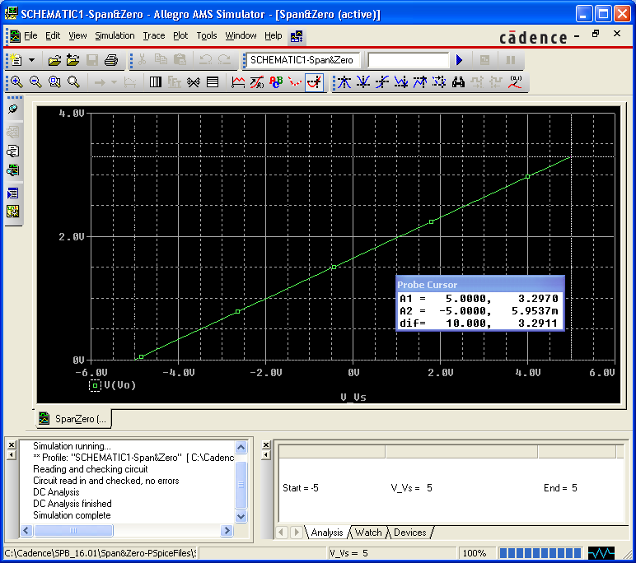
Circuito de Acondicionamiento
Barrido del voltaje de entrada: -5 a 5V, con escalones de 0.1V

Slide 6
Ecuación a ser programada
Posición Real | Vs | Vo | Posicion Medida
-30 | -5 | 0.0025 | -29.9999
-20 | -3.3 | 0.5511 | -19.9999
-10 | -1.7 | 1.0996 | -9.9999
0 | 0 | 1.6481 | 0.0001
10 | 1.67 | 2.1966 | 10.0001
20 | 3.33 | 2.7451 | 20.0001
30 | 5 | 3.2937 | 30.0002

